Slide 1
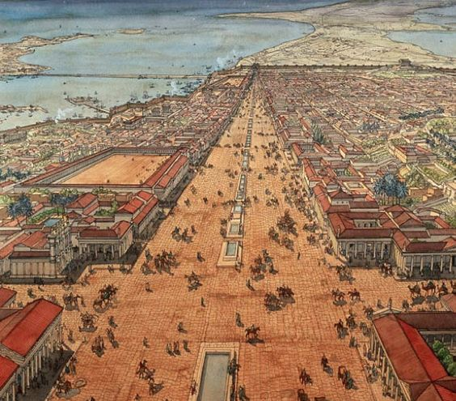
Vrolijke liedjes en het johannes evangelie
WIE IS JEZUS CHRISTUS?

Slide 2
Vrolijke liedjes en het Johannes-evangelie
“U bent de Christus, de Zoon van de levende God.”
“Zalig bent u, Simon Barjona, want vlees en bloed hebben u dat niet geopenbaard, maar Mijn Vader, Die in de hemelen is.”

Slide 3
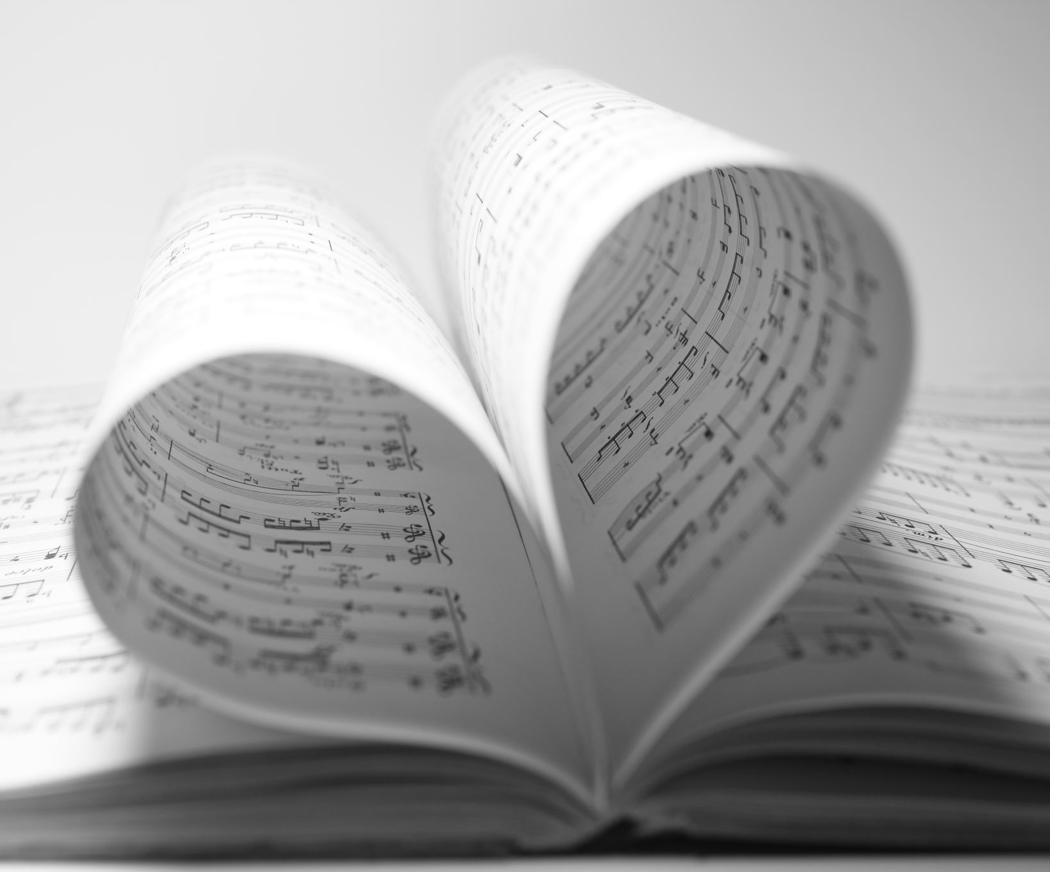
VROLIJKE LIEDJES EN HET JOHAnNES-EVANGELIE
“Wij noemen die Vader ongebore
Tegenover Hem die op een gewone manier geboren is.
Wij prijzen Hem als de een zonder begin,
Tegenover Hem die een begin heeft.
Wij aanbidden Hem als tijdloos,
Tegenover Hem die in de tijd begonnen is om te bestaan.”

Slide 4
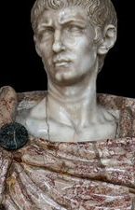
VROLIJKE LIEDJES EN HET JOHAnNES-EVANGELIE
Lactantius: “De woede van de keizer richtte zich niet alleen meer tegen zijn hofpersoneel maar tegen iedereen. En allereerst dwong hij zijn dochter Valeria en zijn vrouw Prisca zich te bezoedelen door een offer te brengen. Eens zeer invloedrijke eunuchen, van wie Diocletianus zelf en de goede gang van zaken in het paleis afhankelijk was geweest, werden gedood. Ouderlingen en diakenen werden gearresteerd en zonder bewijs of bekentenis veroordeeld en met al de hunnen ter executie afgevoerd. Mensen van iedere sexe of leeftijd werden weggesleurd om verbrand te worden; omdat hun aantal zo groot was werden zij nie individueel opgepakt, maar in groepen, waaromheen een vuur werd aangelegd

Slide 5
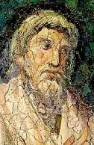
VROLIJKE LIEDJES EN HET JOHAnNES-EVANGELIE
Leden van het hofpersoneel werden, met molenstenen om hun hals gebonden, in zee verdronken. Niet minder fel werd de rest van de bevolking door de vervolging geteisterd. Want rechters, over alle tempels verspreid, dwongen iedereen een offer te brengen. De gevangenissen waren vol en ongehoorde foltermethoden werden uitgedacht. Om te verhinderen dat lichtvaardig tegen iemand werd recht gesproken werden in de raadkamers en voor rechtbanken altaren geplaatst, zodat de procederenden konden offeren alvorens hun zaak te bepleiten en de rechters als goeden werden benaderd.”

Slide 6
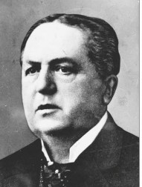
VROLIJKE LIEDJES EN HET JOHAnNES-EVANGELIE
Opening Vrije Universiteit 1880
Gebed Abraham Kuyper

Slide 7
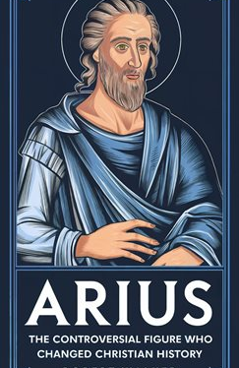
VROLIJKE LIEDJES EN HET JOHAnNES-EVANGELIE
Arius
Athanasius

Slide 8
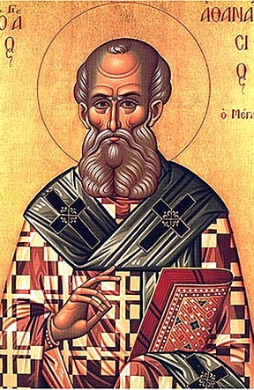
VROLIJKE LIEDJES EN HET JOHAnNES-EVANGELIE
Arius
Athanasius

Slide 9
VROLIJKE LIEDJES EN HET JOHAnNES-EVANGELIE
“Jezus nu heeft in aanwezigheid van Zijn discipelen nog wel veel andere tekenen gedaan, die niet beschreven zijn in dit boek, maar deze zijn beschreven, opdat u gelooft dat Jezus de Christus is, de Zoon van God, en opdat u, door te geloven, het leven zult hebben in Zijn Naam.” 20:30,31
.Vanuit zo’n levensgevoel is het meer aannemelijk om de leer van Arius te volgen. Dan is er de ene God die ver weg blijft en dan schept Hij iemand die meer is dan een mens maar minder dan de echte God. Dat schepsel gaat dan voor de schepping, het materiele zorgen dat veel minder is dan het geestelijke.
Johannesevangelie en Griekse gedachten

Slide 10
VROLIJKE LIEDJES EN HET JOHAnNES-EVANGELIE
vs 14-18: “En het Woord is vlees geworden en heeft onder ons gewoond (en wij hebben Zijn heerlijkheid gezien, een heerlijkheid als van de Eniggeborene van de Vader), vol van genade en waarheid. Johannes getuigt van Hem en heeft geroepen: Híj was het van Wie ik zei: Deze Die na mij komt, is vóór mij geworden, want Hij was er eerder dan ik. En uit Zijn volheid hebben wij allen ontvangen, en wel genade op genade. Want de wet is door Mozes gegeven, de genade en de waarheid zijn er door Jezus Christus gekomen. Niemand heeft ooit God gezien; de eniggeboren Zoon, Die in de schoot van de Vader is, Die heeft Hem ons verklaard.”
Jezus Christus is God. Of zoals het in Kol 2:8,9 staat: “Pas op dat niemand u als buit meesleept door de filosofie en inhoudsloze verleiding, volgens de overlevering van de mensen, volgens de grondbeginselen van de wereld, maar niet volgens Christus. Want in Hem woont heel de volheid van de Godheid lichamelijk.”

Slide 11
VROLIJKE LIEDJES EN HET JOHAnNES-EVANGELIE
Maar hoewel Hij zoveel tekenen in hun bijzijn gedaan had, geloofden zij niet in Hem; opdat het woord van de profeet Jesaja vervuld werd dat hij gesproken heeft: Heere, wie heeft onze prediking geloofd en aan wie is de arm van de Heere geopenbaard? Daarom konden zij niet geloven, omdat Jesaja verder gezegd heeft: Hij heeft hun ogen verblind en hun hart verhard, opdat zij niet met de ogen zouden zien en met het hart inzien en zich bekeren en Ik hen zou genezen. Dit zei Jesaja toen hij Zijn heerlijkheid zag en over Hem sprak. En toch geloofden ook velen van de leiders in Hem, maar vanwege de Farizeeën beleden zij het niet, opdat zij niet uit de synagoge geworpen zouden worden.” vs 37-42 Zie voor wie met Zijn bedoeld wordt vers 37. Johannes gaat ook meteen weer verder over de Here Jezus. Het is duidelijk dat hier over Christus gesproken wordt als God zelf! De Geest wijst er hier op dat Jesaja in hoofdstuk 6:10 op de Zoon, op Christus wijst. Dit is het onderwijs van de Geest

Slide 12
VROLIJKE LIEDJES EN HET JOHAnNES-EVANGELIE
Joodse gedachten
Tora of Jezus

Slide 13
VROLIJKE LIEDJES EN HET JOHAnNES-EVANGELIE
Joh 1: “En uit Zijn volheid hebben wij allen ontvangen, en wel genade op genade. Want de wet is door Mozes gegeven, de genade en de waarheid zijn er door Jezus Christus gekomen. Niemand heeft ooit God gezien; de eniggeboren Zoon, Die in de schoot van de Vader is, Die heeft Hem ons verklaard.” vs 16-18
Zo zien we nog duidelijker wat we in Romeinen 8 lezen: “Want wat voor de wet onmogelijk was, krachteloos als zij was door het vlees, dat heeft God gedaan: Hij heeft Zijn eigen Zoon gezonden in een gedaante gelijk aan het zondige vlees en dat omwille van de zonde, en de zonde veroordeeld in het vlees, opdat de rechtvaardige eis van de wet vervuld zou worden in ons, die niet naar het vlees wandelen, maar naar de Geest. Immers, zij die naar het vlees zijn, bedenken de dingen van het vlees, maar zij die naar de Geest zijn, de dingen van de Geest.” vs 3-5

Slide 14
VROLIJKE LIEDJES EN HET JOHAnNES-EVANGELIE
Het Johannes-evangelie en de rest van de Schrift
Voorbeeld Markus 2
Juist de Joodse leiders horen heel goed wat de Here Jezus zegt en wat deze woorden betekenen. Ze hebben heel goed door hoe de Here Jezus Zichzelf hier presenteert. We lezen dan ook de volgende reactie van de Joodse leiders: “En er zaten daar enigen van de schriftgeleerden, en die overlegden in hun hart: Waarom spreekt Deze op die manier godslasteringen? Wie kan zonden vergeven dan God alleen?”

Slide 15
VROLIJKE LIEDJES EN HET JOHAnNES-EVANGELIE
ENKELE GEVOLGTREKKINGEN:
1. Er is niet een mens gekomen die het zo goed deed dat de Geest in Hem ging wonen. Nee, de verlossing is alleen maar genade! God zelf werd mens. De Zoon van God is van eeuwigheid God en werd mens in de geschiedenis. Niet ons menselijke logica of gevoel is beslissend maar wat de Geest ons in Goddelijke wijsheid in Zijn Woord leert en laat zien.
2. Gods Woord is een door de Geest gegeven eenheid. Het is dan ook zo dat die ieder Bijbelboek een eigen theologie heeft. Vanuit de eenheid van Gods Woord zien we de werkelijkheid. Ook als het om de Zoon van God gaat, zien we de werkelijkheid vanuit het hele Woord.

Slide 16
VROLIJKE LIEDJES EN HET JOHAnNES-EVANGELIE
Enkele gevolgtrekkingen:
3. Deze belijdenis die uit Gods eigen Woord en werk komt laat ook zien dat de Zoon van God, Christus de Schepper is. De Zoon is geen schepsel. Hij heeft alles geschapen. Niets is zonder Hem ontstaan. Dat laat zien dat er eens een volledig goede schepping was! Want in God is niets dat verkeerd of duister is. 1 Joh 1. God heeft niets dat slecht is in Zijn schepping gelegd. Goede engelen die tegen God kozen en wij als mensen die in hun spoor zijn gegaan hebben het kwaad in de wereld gebracht. Dan zie je het wonder van Gods genade dat God zelf mens werd om toch nog zondige mensen te redden! Dat kan God alleen.
4. Bij de Joodse uitleggers lezen we dat de tora een soort goddelijke status krijgt. Als je dat in beeld hebt gaat Johannes 1:17en 18 nog veel duidelijker spreken. Jezus Christus, de Zoon van God is de Verlosser en niet de tora, niet de wet.

Slide 17
VROLIJKE LIEDJES EN HET JOHAnNES-EVANGELIE
Praktische betekenis:
a. Hoe spreken we over geloven? Is het al goed genoeg als mensen zeggen in Jezus te geloven? Ieder met zijn of haar eigen beeld van Jezus Christus? In de strijd voor 325 voor Christus en de belijdenis dat de Zoon van God echt God is. Dat deze belijdenis echt uit Gods eigen Woord komt maakt duidelijk dat echt geloven niet zonder deze belijdenis kan. Dat wordt in de Geloofsbelijdenis van Athanasius heel sterk benadrukt.
b. Onze Verlosser was, is en zal altijd God zijn. Volgens Gods plan. Hij is onze eer en God. Dat betekent dat we niet kunnen kiezen welke Jezus we voor onze tijd willen hebben. De Bijbel is niet de letterbak waaruit we kunnen kiezen welk beeld van Jezus het beste bij on.ze tijd past en de mensen van onze tijd het meeste aanspreekt.
c. Dat de Zoon, die ook de Verlosser is echt en eeuwig God is geeft Zijn woorden in de Bijbel ook eeuwige kracht. Het laat ook zien dat de woorden van Christus ons de norm stellen voor alle tijden en culturen. We zien ook hoe in de woorden van de Zoon de eenheid tussen de Vader, de Zoon en de Heilige Geest als de ene God zichtbaar wordt. Christus wijst erop dat Hij leert wat de Vader hem laat horen en dat de Geest het juist uit Hem zal nemen en zo ook in de toekomst het ene Woord van God zal klinken. De geboden van Christus zijn ook de geboden van de Vader en de Geest.

Slide 18
VROLIJKE LIEDJES EN HET JOHAnNES-EVANGELIE
Praktische betekenis:
d. De Zoon is samen met de Vader en de Geest de Schepper. Bij wat Arius leerde hoorde ook dat God te verheven was om zich echt met dat materiële bezig te houden. Er moest daarom een hoogste schepsel komen die dan voor de verdere schepping zorgde. Dat de Zoon, dat het Woord ook de Schepper is maakt duidelijk dat de schepping ertoe doet. Dat ons leven op aarde ertoe doet. Dat daarom Gods Woord ook de aarde raakt en duidelijk maakt hoe wet de schepping hebben om te gaan en hoe in Gods schepping hebben te leven.
e. De Zoon heeft als echte en eeuwige God alles gemaakt. Wat zichtbaar is en wat onzichtbaar is. De Drie-enige God is goed. In Hem is geen enkele duisternis. Alles wat Hij gemaakt heeft is goed! Dat is de doodsteek voor een evolutietheorie die juist zegt dat er veel slachtoffers zijn gevallen om de sterkste, de meest aangepaste te kunnen laten overleven. De ethiek mag dan ook geen ethiek zijn die op evolutie-denken steunt maar die het Woord van God als uitgangspunt en norm neemt. Die ook de schepping zoals de Zoon die gemaakt heeft als goede schepping erkent. Dat betekent dat ook de orde van de schepping zoals de HEERE die in de schepping gegeven heeft norm voor ons leven is. O.a. als het gaat over de vraag hoeveel geslachten er zijn en wat de verhouding tussen man en vrouw is.

Slide 19
VROLIJKE LIEDJES EN HET JOHAnNES-EVANGELIE
Praktische betekenis:
f. Het werk van verlossing komt helemaal van God. Dat is niet overgedragen aan een schepsel. De Verlosser moest God zijn om het werk van verlossing te kunnen uitvoeren tot het bittere einde. Juist het Johannes-evangelie laat dit zo duidelijk zien wanneer als doel van dit evangelie door de Geest het zo geformuleerd wordt: “Jezus nu heeft in aanwezigheid van Zijn discipelen nog wel veel andere tekenen gedaan, die niet beschreven zijn in dit boek, maar deze zijn beschreven, opdat u gelooft dat Jezus de Christus is, de Zoon van God, en opdat u, door te geloven, het leven zult hebben in Zijn Naam.” Joh 20:30,31

